Slide 1
ORGANIGRAMA
DEFENSORIA DEL CONSUMIDOR
2017

Slide 2
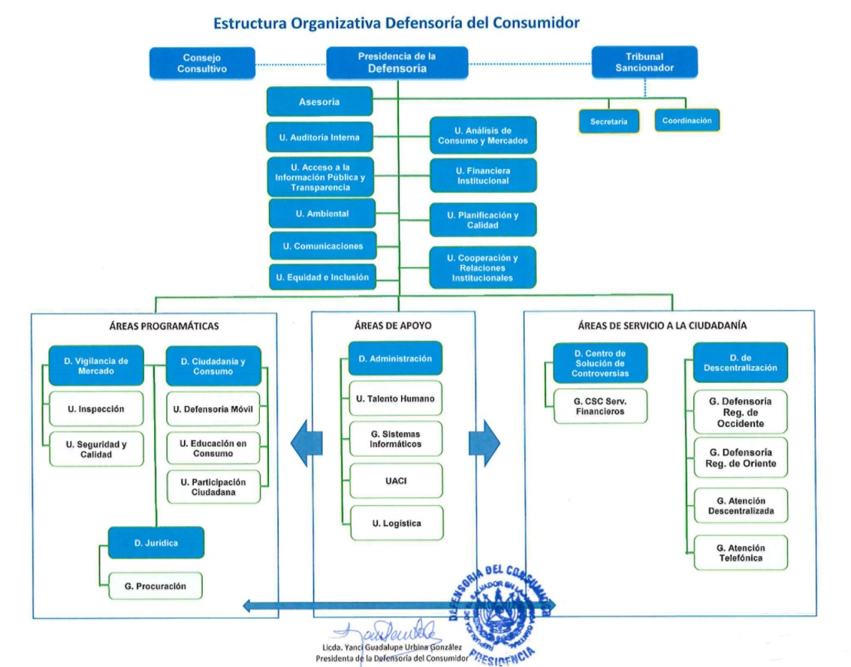

Slide 3
DE LA ESTRUCTURA DE DIRECCIÓN Y ADMINISTRACIÓN
La Defensoría, para cumplir con los objetivos y atribuciones que le señalan la Ley y su reglamento, así como el ordenamiento interne legal vigente, cuenta con los siguientes órganos de dirección; a) Presidencia; b) Consejo Consultivo; y c) Tribunal Sancionador.
La Defensoría cuenta con las siguientes unidades staff de la Presidencia:
a) Asesoría;
b) Unidad de Auditoría Interna;
c) Unidad Financiera Institucional;
d)Unidad de Acceso ala Información Pública y Transparencia;
e) Unidad de Planificación y Calidad;
f) Unidad de Cooperación y Relaciones Institucionales; y,
g) Unidad de Comunicaciones.
h) Unidad de Análisis de Consumo y Mercados.
i) Unidad Ambiental.
j) Unidad de Equidad e Inclusión.
Asimismo, La Defensoría contará con las siguientes direcciones:
a) Dirección de Vigilancia de Mercado;
b) Dirección de Ciudadanía y Consumo;
c) Dirección Jurídica;
d) Dirección de Administración;
e) Dirección del Centro de Solución de Controversias; y,
f) Dirección de Descentralización.
Cada dirección contara con gerencias y unidades constituidas según sus propias especialidades, cuyas funciones estarán determinadas en el respectivo Manual de Organización y Funciones.

Slide 4
Presidencia de la Defensoría del Consumidor
El(la) Presidente(a) es la máxima autoridad de la institución. Le corresponde la titularidad de las competencias de La Defensoría, excepto la sancionadora en materia de consumo, y ejercerá todas las atribuciones que le otorgan la Le y su reglamento.
Presidenta: Yanci Urbina González.
Número de personas que la integran: 7.
Mujeres: 6.
Hombres: 1.
Retornar

Slide 5
Consejo Consultivo
El Consejo Consultivo es un órgano técnico asesor del (de la) Presidente(a), y ejercerá todas las atribuciones que señala la Ley y su Reglamento.
El Consejo Consultivo está integrado por el(la) Superintendente de Competencia o quien lo sustituya legalmente; el(la) Director(a) Ejecutivo del Consejo Nacional de Ciencia y Tecnología, CONACYT, o quien lo sustituya legalmente; un(a) representante seleccionado de una terna que para este efecto presenten la Universidad de El Salvador y las universidades acreditadas del país; un(a) representante seleccionado de una terna que para este efecto presente la gremial con máxima representación de la empresa privada; y un(a) representante de las asociaciones de consumidores, debidamente acreditadas, seleccionado de una terna que para este efecto
se presente.
Presidente: Carlos Roberto Ochoa.
Número de personas que lo integran: 8.
Mujeres: 4.
Hombres 4.
Retornar

Slide 6
Tribunal Sancionador
El Tribunal Sancionador, de conformidad con la Ley, es el órgano de La Defensoría encargado de ejercer la potestad sancionadora en materia de protección del consumidor, funcionará de manera permanente y estará integrado por tres miembros.
El Tribunal, de conformidad con la Ley, estará integrado por el(la) Presidente(a), dos vocales, un(a) secretario(a), un(a) coordinador(a) jurídico(a), uno o más notificadores y los colaboradores jurídicos y el personal técnico y administrativo que sea necesario para el cumplimiento de sus atribuciones.
Presidenta: Claudia Góchez.
Número de personas que la integran: 4
Mujeres: 2.
Hombres: 2.
Retornar

Slide 7
Secretaría del Tribunal Sancionador
Es responsable de recibir documentos, practicas, actos de comunicación y citas que se ordenen y tendrá bajo su responsabilidad los expedientes y archivos, según el artículo 82 de la Ley de Protección al Consumidor.
Responsable: Luis Fernández.
Número de personas que la integran: 5.
Mujeres: 2.
Hombres: 3.
Retornar

Slide 8
Coordinación – Tribunal Sancionador
Responsable de coordinar el trabajo jurídico que lleva a cabo el Tribunal Sancionador, proponiendo proyectos de resolución en atención a los criterios adoptados por él mismo, dentro del marco de la Ley de Protección al Consumidor y la normativa y jurisprudencia aplicables.
Responsable: Eymar Ergary Rosales.
Número de personas que la integran: 12.
Mujeres: 7.
Hombres: 5.
Retornar

Slide 9
Asesoría
Responsable de proporcionar apoyo al (la) Presidente (a) de la Defensoría del Consumidor, en las áreas estratégicas relacionadas con el quehacer de la institución, correspondiéndole asesorar y dar apoyo al (la) Presidente (a) y a las unidades organizativas de la Defensoría, coordinar la ejecución de proyectos y participar en comisiones de trabajo en representación de la institución, todo ello por requerimiento o delegación del (la) Presidente (a). Le corresponde realizar todas aquellas funciones que le sean expresamente delegadas por el (la) Presidente (a) de la Defensoría.
Responsable: Abraham Mena.
Número de personas que la integran: 1.
Hombre: 1.
Retornar

Slide 10
Auditoría interna
Tiene como objetivos principales evaluar el grado de cumplimiento y eficacia de los sistemas de operación, administración e información, así como de los procedimientos de control interno incorporados a ellos. Asimismo, le compete determinar la confiabilidad de los registros, a través de exámenes de componentes de los estados financieros; analizar los resultados y eficiencia de las operaciones; y examinar las áreas que integran la Defensoría del Consumidor, con relación al cumplimiento de su responsabilidad, facilitar el análisis, evaluaciones y recomendaciones, que contribuyan al mejoramiento de los controles interno.
Responsable: José Moreno.
Número de personas que la integran: 2.
Mujeres: 1.
Hombre: 1.
Retornar

Slide 11
Unidad de Análisis de Consumo y Mercados
Es responsable del estudio e investigación del fenómeno de consumo para la generación de información útil, y para la elaboración de propuestas de política pública que fortalezcan la protección efectiva y eficiente de los derechos e intereses de las personas consumidoras. Además le corresponde desarrollar las funciones siguientes:
a) Administrar y divulgar información institucional que sea socialmente útil en materia de consumo para la protección de las personas consumidoras.
b) Monitorear y difundir información de mercados relevantes: alimentos, fertilizantes, servicios públicos, combustibles, servicios financieros, remesas familiares, entre otros, para coadyuvar ala toma de decisiones de las personas consumidoras.
c) Realizar estudios e investigaciones sobre consumo en temáticas y sectores relevantes para la protección de los derechos e intereses de las personas consumidoras.
d) Analizar las tendencias de indicadores socioeconómicos y de consumo e información de carácter internacional, que incida en la dinámica de los mercados nacionales, anticipando estratégicamente acciones institucionales.
Responsable: Diana Castro.
Número de personas que la integran: 5.
Mujeres: 2.
Hombres: 3.
Retornar

Slide 12
Unidad de Acceso a la Información Pública y Transparencia
Es la responsable de asegurar que la Defensoría del Consumidor y todas sus unidades organizativas, cumplan con lo establecido en la Ley de Acceso a la Información Pública. Además, será la encargada de concienciar, sensibilizar y crear una cultura de Transparencia, Ética, Probidad y Rendición de Cuentas entre los funcionarios y empleados de la Defensoría del Consumidor. Será un vinculo institucional con la ciudadanía para atender sus requerimientos de información sobre el quehacer de la Defensoría y sus relaciones institucionales, tramitación de quejas de posibles actos de mal trato por funcionarios y empleados de la institución, así como sobre posibles actos de corrupción, proponer y canalizar la resolución de las mismas.
Responsable: Aída Funes.
Número de personas que la integran: 3.
Mujeres: 3.
Retornar

Slide 13
Unidad Financiera Institucional
Es responsable de dirigir la gestión financiera institucional en las diferentes etapas del ciclo presupuestario a través de la planificación, coordinación, integración y supervisión de las actividades de presupuesto, tesorería y de contabilidad gubernamental, de conformidad con lo establecido en la Ley Orgánica de Administración Financiera del Estado, las que deben desarrollarse a través de sistemas mecanizados, con eficiencia y eficacia. Para cumplir con sus objetivos, la UFI tendrá a su cargo el cumplimiento de las atribuciones y funciones establecidas en la Ley Orgánica de Administración Financiera del Estado, el Reglamento de dicha ley, el respectivo manual de funcionamiento de la UFI, los manuales e instructivos operativos propios de la Defensoría del Consumidor, incluyendo el Manual de Organización y Funciones de La Defensoría y demás normativa aplicable a todas las instituciones del Estado.
Responsable: Cleotilde Arely Rodríguez.
Número de personas que la integran: 6.
Mujeres: 6.
Retornar

Slide 14
Unidad Ambiental
Es encargada de supervisar, coordinar y dar seguimiento a las políticas, planes, programas, proyectos y acciones ambientales dentro de La Defensoría, para velar por el cumplimiento de las normas ambientales y asegurar la necesaria coordinación interinstitucional en la gestión ambiental, en el marco de lo establecido en el Sistema Nacional de Gestión del Medio Ambiente- SINAMA, y de acuerdo a las directrices emitidas por el Ministerio del Medio Ambiente y Recursos Naturales. Además tendrá que:
a) Establecer niveles y mecanismos de coordinación sobre gestión ambiental con las
entidades e instituciones del sector público pertenecientes al SIMAMA;
b) Establecer procedimientos para generar, sistematizar, registrar y suministrar información sobre procesos de gestión ambiental y del estado del medio ambiente, con la finalidad de evaluar impactos ambientales de programas, proyectos y actividades institucionales y de particulares que sean de su competencia;
Responsable: Sandra Salinas (Ad honorem).
Número de personas que la integran: 1.
Mujeres: 1.
Retornar

Slide 15
Unidad de Planificación y Calidad
Es responsable de promover, coordinar e impulsar el proceso de Planeación Estratégica y Operativa de la Defensoría del Consumidor; así como impulsar procesos de seguimiento y evaluación institucional. Es responsable además de promover la mejora continua en la calidad de los servicios prestados por las diferentes direcciones y unidades de La Defensoría, buscando elevarla a niveles de excelencia, con resultados sostenibles y en función de las necesidades y expectativas de las personas consumidoras.
Responsable: Carlos Pleitez.
Número de personas que la integran: 4.
Mujeres: 3.
Hombres: 1.
Retornar

Slide 16
Unidad de Comunicaciones
Responsable de dirigir la estrategia de comunicaciones institucionales de La Defensoría, para ello desarrollara actividades de recopilación, elaboración y difusión de información relacionada con las principales actividades de interés mediático que realiza La Defensoría, con el fin de mantener informados a todos los sectores que conforman la opinión pública. Es la responsable de mantener una adecuada comunicación con los diferentes medios de comunicación social y entidades similares. Además le corresponde:
a) Desarrollar actividades de recopilación, elaboración y difusión de información relacionadas con el quehacer institucional;
b) Mantener informados a todos los sectores que conforman la opinión pública sobre las actividades de La Defensoría;
c)Mantener una adecuada vinculación con los diferentes medios de comunicación y
entidades similares;
d) Establecer los lineamientos para la generación y publicación de información institucional; y
Responsable: Fausto Valladares.
Número de personas que la integran: 5.
Mujeres: 3.
Hombres: 2.
Retornar

Slide 17
Unidad de Cooperación y Relaciones Institucionales
Responsable de brindar asesoría y apoyo a la Defensoría en el impulso de relaciones nacionales e internacionales, así como en la negociación y obtención de programas o proyectos de cooperación financiera y técnica con fuentes bilaterales y multilaterales a nivel internacional.
Para tal finalidad, desarrolla las funciones siguientes;
a) Coordinar con las diferentes unidades técnicas de La Defensoría en la identificación de necesidades de cooperación para la gestión de recursos;
b) Coordinar la elaboración de programas y proyectos para ser propuestos a fuentes de financiamiento;
c) Gestionar apoyo financiero y técnico a proyectos de acuerdo a los lineamientos emanados de la Presidencia de La Defensoría;
d)Apoyar en el seguimiento dela ejecución técnica - financiera de los proyectos aprobados y coordinar la elaboración de los informes respectivos;
e) Coordinar la participación de La Defensoría en eventos internacionales en lo relacionado ala defensa de las personas consumidoras;
f)Dar seguimiento al cumplimiento de los compromisos internacionales asumidos por la Defensoría del Consumidor
g) Realizar la coordinación técnica del Sistema Nacional de Protección al Consumidor (SNPC); y.
Responsable: Abraham Mena (Interino Ad honorem).
Número de personas que la integran: 2.
Mujeres: 1.
Hombres: 1.
Retornar

Slide 18
Unidad de Equidad e Inclusión
Responsable de concienciar y sensibilizar a los funcionarios y empleados de La Defensoría, sobre la necesidad de transversalizar una cultura de equidad e inclusión social, haciendo cumplir las políticas que con esa finalidad se determinen.
Responsable: Sandra Salinas (Ad honorem).
Número de personas que la integran: 1.
Mujeres: 1.
Retornar

Slide 19
Dirección de Vigilancia de Mercados
Es responsable de dirigir el diseño y ejecución de los planes de verificación y vigilancia, con el objeto de velar por el cumplimiento de las disposiciones establecidas en la Ley de Protección al Consumidor y su Reglamento, así como en las Normas Salvadoreñas Obligatorias (NSO) relacionadas al tema de consumo.
Esta Dirección, está integrada por el(la) Director(a) de Vigilancia de Mercado, el (la) Jefe(a) de la Unidad de Inspección y el(la) Jefe(a) de la Unidad de Seguridad y Calidad y el personal técnico y administrativo que fueren necesarios para el cumplimiento de sus atribuciones.
Responsable: Ricardo Salazar.
Número de personas que la integran: 46.
Mujeres: 20.
Hombres: 26.
Jefe de la Unidad de Inspección: Oscar Ortiz.
Jefa de la Unidad de Seguridad y Calidad: Diana Burgos.
Retornar

Slide 20
Dirección de Ciudadanía y Consumo
Es responsable difundir los derechos y deberes del consumidor y consumidora, utilizando las formas legalmente establecidas para ejercerlos; la realización de campañas divulgativas con la finalidad de educar e informar a la población sobre conocimientos básicos de consumo responsable y sustentable, y en general, todas las acciones tendientes a potenciar la educación y participación ciudadana.
Responsable: Carlos Vargas.
Número de personas que la integran: 14.
Mujeres: 7.
Hombres: 7.
Jefa Unidad de Defensoría Móvil: Sonia Vivas.
Jefe de Unidad Educación en Consumo: Alex Canizalez.
Jefe Unidad de Participación Ciudadana: Raúl Guevara.
Retornar

Slide 21
Dirección Jurídica
Es responsable de velar porque se respeten y protejan los derechos que las y los consumidores tienen de conformidad con la Ley, y procurar que la actuación de los funcionarios y empleados de la Defensoría esté basada en el marco legal que le señala la Constitución de la República, las leyes secundarias, reglamentos y otros instrumentos legales pertinentes. Asimismo, tiene a su cargo la representación legal, por delegación, de la Defensoría en asuntos judiciales, contencioso administrativo y laborales; atiende las consultas de tipo legal de todas las direcciones; establece y mantiene actualizado el marco jurídico; y elabora convenios en los que participa la Defensoría.
Esta Dirección está integrada por el (la) Director(a) Jurídico(a), el (la) Gerente(a) de la Gerencia de Procuración, y demás personal técnico y administrativo que fuere necesario para el cumplimiento de sus atribuciones.
Responsable: Paula Olivares.
Número de personas que la integran: 11.
Mujeres: 7.
Hombres: 4.
Gerente de Procuración: Douglas Yánez.
.
Retornar

Slide 22
Dirección de Administración
Es responsable de contribuir a que las unidades que integran la Defensoría funcionen eficientemente proporcionándoles de manera oportuna los servicios administrativos de apoyo necesarios; asimismo le compete velar por la correcta aplicación de políticas y estrategias administrativas, considerando los lineamientos emanados de la Presidencia de la institución, y la normativa vigente aplicable.
La Dirección de Administración está integrada por el(la) Director(a), el(la) Jefe(a) de la Unidad de Talento Humano, el(la) Gerente de Sistemas Informáticos, el(la) el jefe(a) de la Unidad de Adquisiciones y Contrataciones Institucionales (UACI), el (la) Jefe(a) de la Unidad Logística.
Responsable: Ana Cecilia Moreno.
Número de personas que la integran: 35.
Mujeres: 11.
Hombres: 24.
Jefa Unidad Talento Humano: Ariela García.
Gerente de Sistemas Informáticos: Juan José Rivas.
Jefa Unidad de Adquisiciones y Contrataciones Institucionales: Yanci Gallo.
Jefa Unidad de Logística: Ismenia Magaña.
Retornar

Slide 23
Dirección Centro de Solución de Controversias
Es responsable de recibir las solicitudes de atención de las personas consumidoras por quejas y
violaciones a sus derechos y a la Ley de Protección al Consumidor e implementar con esa finalidad los medios alternos de solución de conflictos; y cuando corresponda, trasladar al Tribunal Sancionador las denuncias que sean procedentes.
Esta dirección está integrada por el(la) Director(a) de Centro de Solución de Controversias; un(a) Gerente(a) del Centro de Solución de Controversias de Servicios Financieros y el personal de coordinación, técnico y administrativo que fuere necesario para el cumplimiento de sus atribuciones.
Responsable: Julio Osegueda.
Número de personas que la integran: 38.
Mujeres: 26.
Hombres: 12.
Gerencia del Centro de Solución de Controversias de Servicios Financieros: Claudia Salmerón.
Retornar

Slide 24
Dirección de Descentralización
Es responsable de promover la descentralización de las funciones de las áreas de atención de denuncias, vigilancia de mercado y educación al consumidor, gestionar el acercamiento de los servicios a la población salvadoreña a nivel nacional, según Plan Estratégico. En este sentido, es la encargada de: coordinar y asesorar el trabajo de los Gerentes de las Oficinas Regionales en Occidente, Oriente; Gerencia de Atención Descentralizada y la Gerencia de Atención Telefónica; verificar el cumplimiento de las políticas y planes de trabajo de las unidades bajo su cargo; y proponer, coordinar y monitorear los convenios con instituciones públicas y privadas en la recepción y atención de denuncias en materia de consumo.
Esta dirección está integrada por el(la) Director(a) de Descentralización, el(la) Gerente(a) de la Defensoría Regional de Occidente, el(la) Gerente(a) de la Defensoría Regional de Oriente, el(la) Gerente(a) de Atención Descentralizada, el(la) Gerente(a) de Atención Telefónica.
Responsable: Lucrecia Fuentes.
Número de personas que la integran: 61.
Mujeres: 33.
Hombres: 28.
Gerente de Defensoria Regional de Occidente: Carmen Galdámez.
Gerente de Defensoria Regional de Oriente: Carlos Hurtado.
Gerente de Atención Descentralizada en funciones: Julio Aquino.
Gerente de Atención Telefónica: Julio Aquino.
Retornar

